Slide 1

《人工智能与知识工程》之第六讲
遗传算法
主讲：刘 全

Slide 2
内容提要
1
遗传算法概述
2
遗传算法的基本机理
3
遗传算法的求解过程
4
遗传算法的求解举例
5
遗传算法的应用领域

Slide 3
1、遗传算法概述（1）
遗传算法(Genetic Algorithm,GA)是一类建立在自然选择和群体遗传学机理基础上的通用问题求解算法,具有广泛的适应性。
遗传算法是（霍兰德）Holland在1975年提出的，当时并未受到重视。

Slide 4
1、遗传算法概述（2）
基本思想：
使用模拟生物和人类进化的方法求解复杂的优化问题，因而也称为模拟进化优化算法。
将择优与随机信息交换结合在一起。在每一代中，使用上一代中最好的，即最适应环境的位或片段，形成新的人工生物集。

Slide 5
1、遗传算法概述（3）
应用领域
早期应用研究主要围绕组合优化问题以及复杂的函数优化问题求解，以后它的研究应用迅速扩大，遍及科学、工程、商业等领域：
NP完全问题 神经网络权值
机器学习 并行处理
知识发现

Slide 6
内容提要
1
遗传算法概述
2
遗传算法的基本机理
3
遗传算法的求解过程
4
遗传算法的求解举例
5
遗传算法的应用领域

Slide 7
2、遗传算法的基本机理（1）
2.1 编码和解码
  编码：将问题结构变换为位串形式编码表示的过程。
  解码：将位串形式编码变换为原问题结构的过程，也称为译码。
  染色体：将位串形式编码表示叫做染色体，有时也叫个体。
  基因：染色体中的每一位，称为基因。

Slide 8
2、遗传算法的基本机理（2）
GA的算法过程
  在解空间中取一群点（染色体），即种群，作为遗传开始的第一代；
  每个点（染色体）用一个二进制数字串表示，其优劣程度用一个目标函数——适应度函数来衡量。

Slide 9
2、遗传算法的基本机理（3）
2.1 二进制编码
在二进制编码中，首先要确定二进制字符串的长度l ，串长l取决于变量的定义域及计算所需的精度。
例6.1：变量x的定义域[-2,5]，要求其精度为10⁻⁶,则需要将[-2,5]分成至少7000000个等长小区域，而每个小区域用一个二进制表示。于是串长l至少等于23。
4194304=2²²<7000000<2²³=8388608

Slide 10
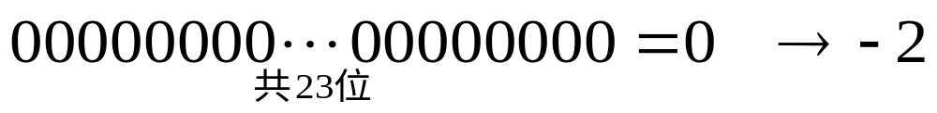
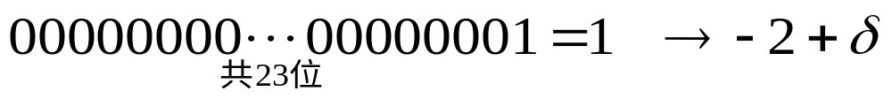

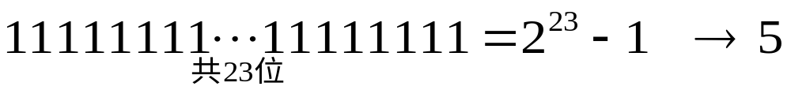
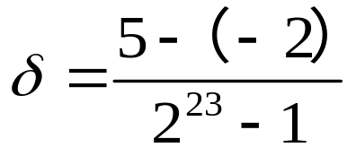
2、遗传算法的基本机理（4）
这样，将[-2，5]等分为2²³-1个子部分，记每个等分的长度为δ，则它能够产生2²³种不同的编码，参数编码的对应关系为：
其中：

Slide 11
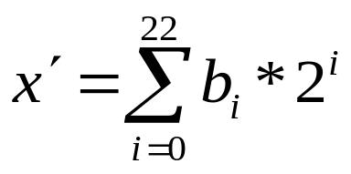


2、遗传算法的基本机理（5）
解码过程：
将二进制串(b₂₂b₂₁…b₀)按下式转换成为1个十进制整数：
按下列计算对应变量x的值：
例6.2： 给出下列一个二进制串表示的实数
s₁=<01000101110110101000111>
解：
=(01000101110110101000111)₂= (2288967)₁₀

Slide 12
2、遗传算法的基本机理（6）
2.2 适应度函数
  为了体现染色体的适应能力，引入了对问题中的每一个染色体都能进行度量的函数，叫做适应度函数。
  通过适应度函数来决定染色体的优劣程度，它体现了自然进化中的优胜劣汰原则。
  对于优化问题，适应度函数就是目标函数。

Slide 13


2、遗传算法的基本机理（7）
  对于优化问题，适应度函数就是目标函数。
  例如：求 的最大值，它的适应度函数就是
  适应度函数要有效反映每一个染色体与问题的最优解染色体之间的差距。
  若一个染色体与问题的最优解染色体之间的差距较小，则它们之间对应的适应度函数值之间的差距就较小，否则就较大。
  适应度函数的取值大小与求解问题对象有很大的关系。

Slide 14
2、遗传算法的基本机理（8）
2.3 遗传操作
遗传操作主要有：
    选择(selection)
    交叉(crossover)
    变异(mutation)。

Slide 15


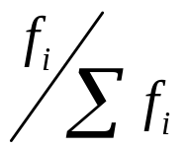
2、遗传算法的基本机理（9）
选择
  选择操作也叫做复制操作，根据个体的适应度函数值所度量的优劣程度决定在下一代是被淘汰还是被遗传；
  一般地，选择将使适应度较大（优良）的个体有较大的存在机会，而适应度较小（低劣）的个体继续存在的机会也较小。
  简单遗传算法采用赌轮选择机制，令 表示种群的适应度值总和表示种群中第 i 个染色体的适应度值，它产生后代的能力正好为其适应度值所占份额 。

Slide 16
2、遗传算法的基本机理（10）
交叉
  交叉操作的简单方式是将被选择出的两个个体P₁和P₂作为父母个体，将两者的部分码值进行交换。
  产生一个1-8之间的随机数c = 3，交叉操作后产生后代Q₁和Q₂。
P₁
1
0
0
0
1
1
1
0
P₂
1
1
0
1
1
0
0
1
Q₁
1
0
0
0
1
0
0
1
Q₂
1
1
0
1
1
1
1
0

Slide 17
2、遗传算法的基本机理（11）
变异
  变异操作的简单方式是改变数码串的某个位置上的数码。例如有一个8位的二进制编码，随机产生一个1-8之间的数k=5，从右向左的第5位进行变异操作，将0变为1：
  变异后：
P₁
1
0
0
0
1
1
1
0
Q₁
1
0
0
1
1
1
1
0

Slide 18
内容提要
1
遗传算法概述
2
遗传算法的基本机理
3
遗传算法的求解过程
4
遗传算法的求解举例
5
遗传算法的应用领域

Slide 19
3、遗传算法的求解过程（1）
遗传算法类似于自然进化，通过作用于染色体上的基因寻找好的染色体来求解问题。
与自然界相类似，遗传算法对求解问题的本身一无所知，它所需要的仅对算法所产生的每个染色体进行评价，并基于适应度值来选择染色体，使得适应性好的染色体有更多的繁殖机会。

Slide 20
3、遗传算法的求解过程（2）
遗传算法的基本原理
  在遗传算法中，通过随机方式产生若干个所求解问题的数字编码，即染色体，形成初始种群；
  通过适应度函数给每个个体一个数值评价，淘汰低适应度的个体，选择高适应度的个体参加遗传操作；
  经过遗传操作后的个体集合形成下一代新的种群；
  再对这个新的种群进行下一轮进化。

Slide 21
3、遗传算法的求解过程（3）
遗传算法的求解步骤
  （1）初始化种群；
  （2）计算种群上每个个体的适应度值；
  （3）按由个体适应度值所决定的某个规则选择将进入下一代的个体；
  （4）按概率P_{c}进行交叉操作；
  （5）按概率P_{c}进行变异操作；
  （6）若没有满足某种停止条件，则转步骤（2），否则进入下一步；
  （7）输出种群中适应度值最优的染色体作为问题的满意解或最优解。

Slide 22
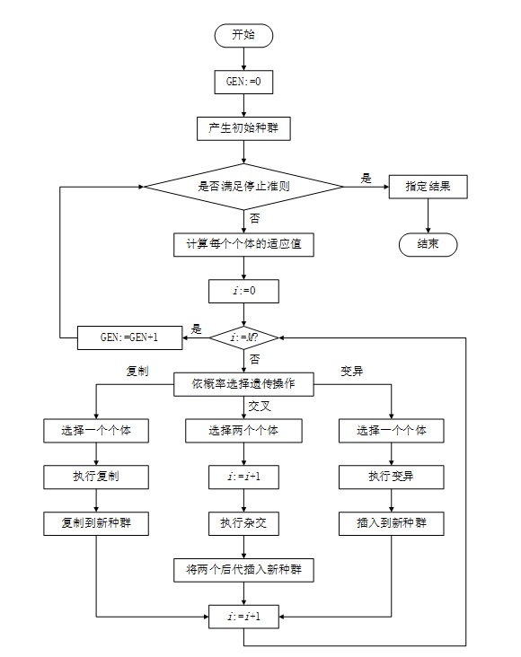
3、遗传算法的求解过程（4）
基本遗传算法框图

Slide 23

3、遗传算法的求解过程（4）
基本遗传算法框图
GEN:=0
产生初始种群
是否满足停止
计算每个个体的适应值
i:=0

Slide 24
内容提要
1
遗传算法概述
2
遗传算法的基本机理
3
遗传算法的求解过程
4
遗传算法的求解举例
5
遗传算法的应用领域

Slide 25
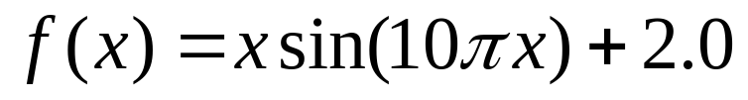
4、遗传算法求解举例（1）
例6.3：用遗传算法求解一元函数最大值问题：
（1）编码：如果设定求解精度到6位小数，由于区间长度为2-(-1)=3，因此将闭区间[-1,2]分为3*10⁶等份。因为
2097152 = 2²¹ < 3*10⁶ < 2²² = 4194304
所以编码的二进制串至少需要22位。

Slide 26
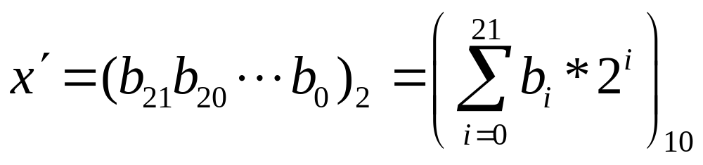
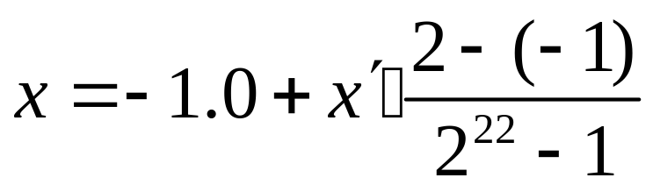
4、遗传算法求解举例（2）
现在采用22位二进制编码，将一个二进制串（b₂₁b₂₀…b₀)与区间[-1，2]内对应的实数值建立对应关系：

Slide 27
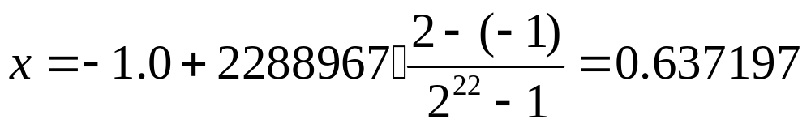
4、遗传算法求解举例（3）
例如:一个二进制串s₁=<1000101110110101000111>表示实数0.637197。
x’=(1000101110110101000111)₂=2 288 967
显然：
二进制串<0000000000000000000000>和 <1111111111111111111111>，
则分别表示区间的两个端点值-1.0和2.0。

Slide 28
4、遗传算法求解举例（4）
（2）产生初始种群
一个个体由串长为22的，随机产生的二进制串组成染色体的基因码，用它可以产生一定数目的个体组成的种群。
设产生的 4 个初始个体为：
s₁=<1000101110110101000111>
s₂=<0000001110000000100000>
s₃=<1110000000111111000101>
s₄=<0010001000110111010010>

Slide 29
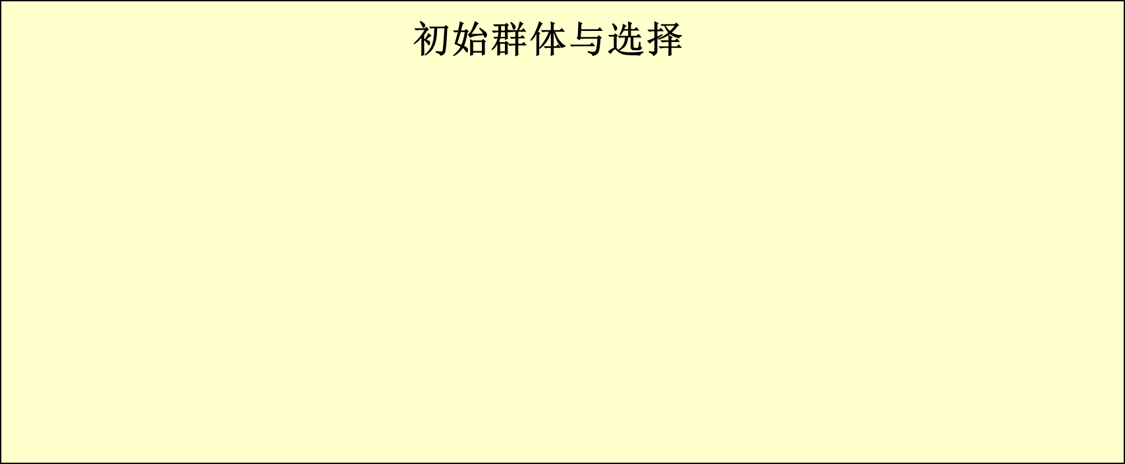
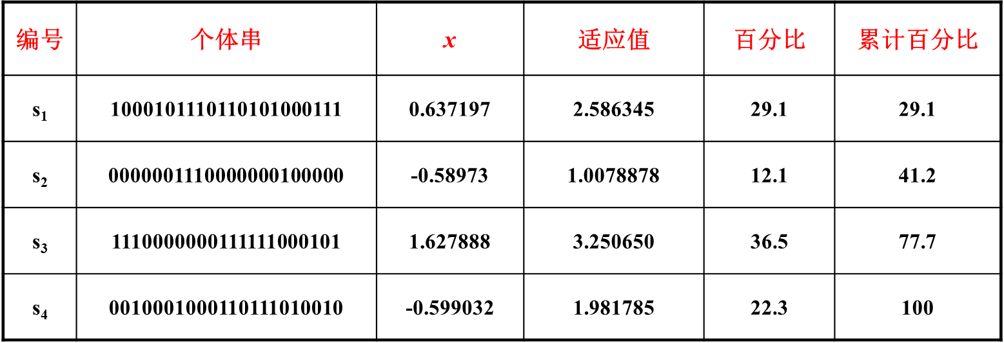
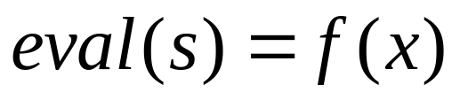
4、遗传算法求解举例（5）
（3）适应度函数
对于个体的适应度计算，考虑到本例目标函数在定义域内均大于0，而且是求函数的最大值，所以直接引用目标函数作为适应值函数：
这里二进制串s对应变量x的值。以上4个个体的适应值及其所占的比例如表所示。
显然，4个个体中s₃的适应值最大，为最佳个体。

Slide 30
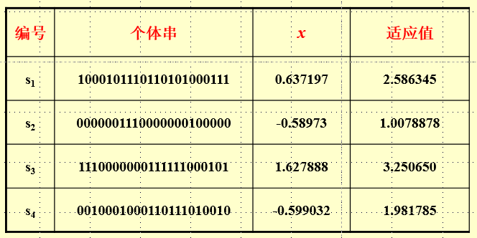
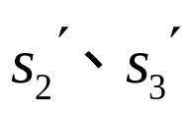
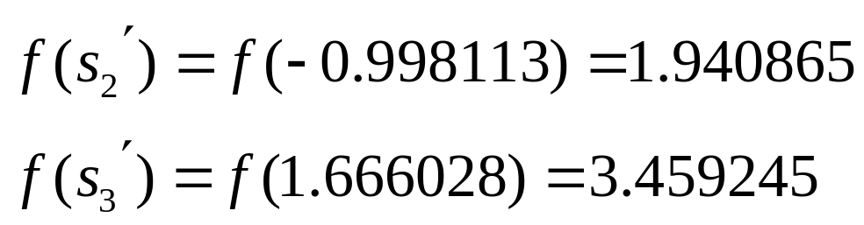
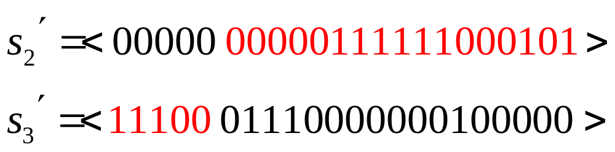
4、遗传算法求解举例（6）
（4）遗传操作
设按转盘赌方法选择个体，生成的随机数为0.35，0.72。则选中的个体为s₂、s₃。
对s₂和s₃进行交叉操作，随机选择一个交叉点，产生一个1-22之间的随机数c = 17，交叉后产生新的子个体 ：
这两个个体的适应值分别为：
s₂=<0000001110000000100000>
s₃=<1110000000111111000101>
交叉后个体s₂’和s₃’的适应值比其父个体的适应值高。

Slide 31
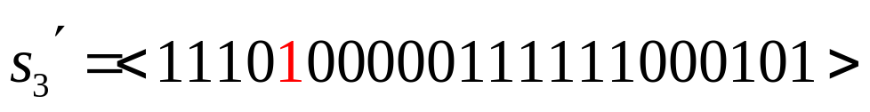
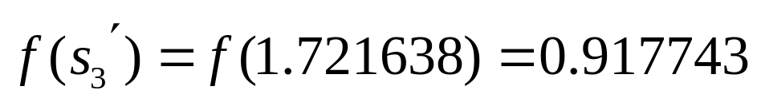
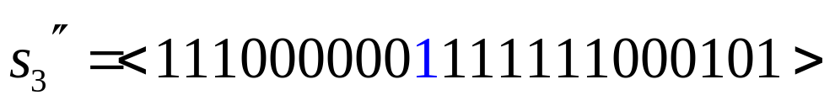
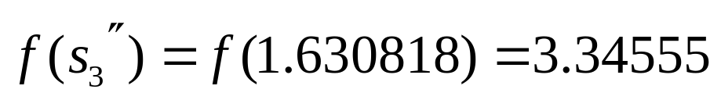
4、遗传算法求解举例（7）
s₃=<1110000000111111000101>
变异操作：
假设已经以一小的概率选择了s₃的第17个遗传因子变异，遗传因子由原来的0变成1，产生新的个体为：
个体的适应值为：
如果选择第12个遗传因子变异，产生的新个体为：
显然，这个个体的适应值比其其父个体的适应值高了。这说明变异操作有“扰动”作用。

Slide 32
4、遗传算法求解举例（8）
（5）模拟结果
设定种群大小为50，交叉概率p_{c}= 0.25，变异概率p_{m}= 0.01，按照标准的遗传算法SGA，在运行到第89代时获得最佳个体：
s_{max}= <1111001100111111001011>
x_{max}= 1.850549，f(x_{max}) = 3.850274
这个个体对应的解与微分方程计算的最优解的情况相吻合。

Slide 33
内容提要
1
遗传算法概述
2
遗传算法的基本机理
3
遗传算法的求解过程
4
遗传算法的求解举例
5
遗传算法的应用领域

Slide 34
5、遗传算法的应用领域（1）
遗传算法作为一种有效的全局搜索方法,从产生至今不断扩大应用领域：
工程设计 制造业
人工智能 计算机科学
生物工程 自动控制
社会科学 商业金融

Slide 35
5、遗传算法的应用领域（2）
天然气管道的最优控制
喷气式飞机涡轮机的设计
旅行商问题
作业调度问题
遗传学习
自动控制领域

Slide 36
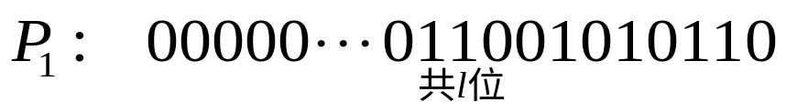
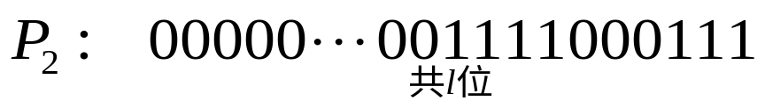
作业
1、在遗传算法中使用二进制进行编码，变量x的定义域[-1,3]，要求其精度为10⁻⁵，每个小区域用一个二进制表示，则
（1）二进制串长 l 至少需要多少位？
（2）下列两个父母个体P₁和P₂表示的实数分别是多少？
（3） P₁中字符串右数第5位变异后，表示的实数是多少？
（4）将父母个体P₁和P₂在右数7位交叉后，得到的2个子染色体Q₁和Q₂分别是什么？

